Slide 1
Chào mừng các em đến với tiết học môn Toán

Slide 2
Toán
Số bị chia – Số chia – Thương

Slide 3
KHỞI ĐỘNG

Slide 4
2
x
6
=
12
Thừa số
Thừa số
?
?
?
Tích
2 x 6 được gọi là gì?
2 x 6 được gọi là tích.

Slide 5
5
x
3
=
15
Thừa số
Thừa số
?
?
Tích
?
5 x 3 được gọi là gì?
5 x 3 được gọi là tích.

Slide 6
KHÁM PHÁ
KIẾN THỨC MỚI

Slide 7
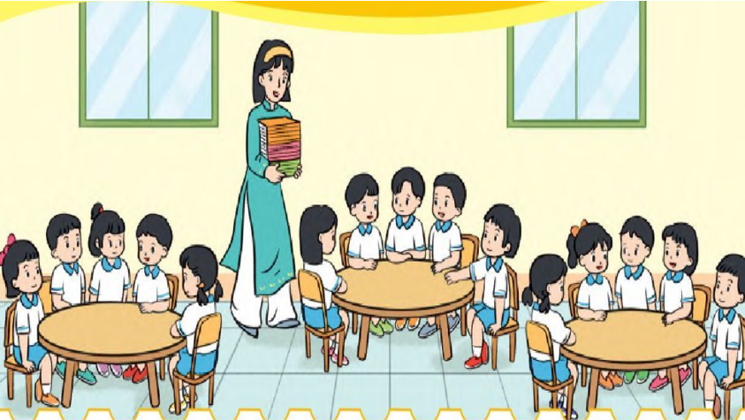
Nêu phép chia phù hợp với tình huống trong tranh
Số bị chia
Số chia
Thương
15 : 5 = 3
Chú ý: 15 : 5 cũng gọi là thương.

Slide 8
14 : 2 =
7
Số bị chia
Số chia
Thương
Chú ý: 14 : 2 cũng gọi là thương.

Slide 9
30 : 5 =
6
Số bị chia
Số chia
Thương
Chú ý: 30 : 5 cũng gọi là thương.

Slide 10
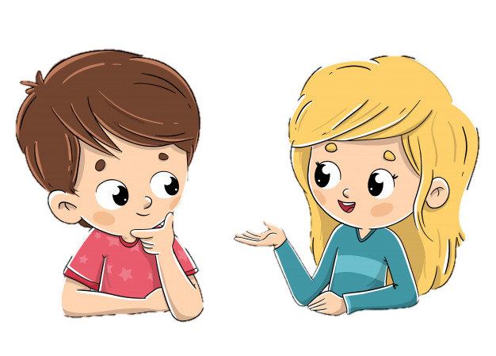
TRÒ CHƠI: ĐỐ BẠN
số bị chia
Tớ có phép chia
8 : 2 = 4
8 được gọi là ….
2 được gọi là….
4 được gọi là….
số chia
thương

Slide 11
LUYỆN TẬP –
THỰC HÀNH

Slide 12
1
Nêu số bị chia, số chia, thương trong các phép chia sau:
Số bị chia
Số chia
Thương
Số bị chia
Số chia
Thương

Slide 13
2
Tìm thương, biết:
a. Số bị chia là 8, số chia là 2
b. Số bị chia là 20, số chia là 5

Slide 14
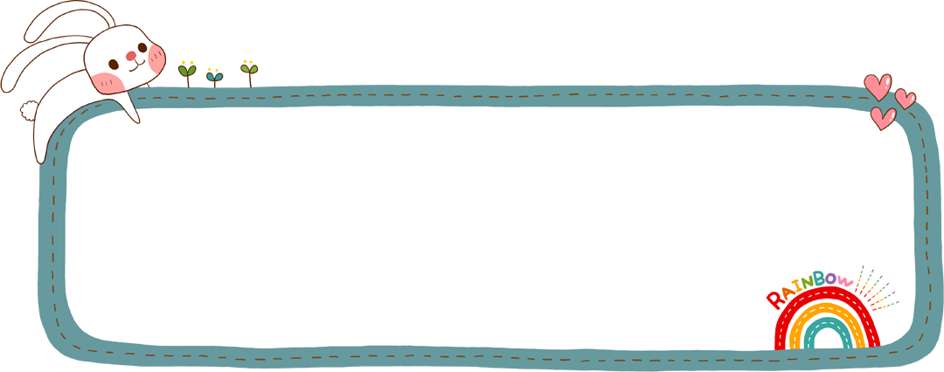
2
Tìm thương, biết:
Số bị chia là 8, số chia là 2, ta có phép chia:
8 : 2 = 4
a. Số bị chia là 8, số chia là 2
Vậy thương là 4
Số bị chia là 20, số chia là 5, ta có phép chia:
20 : 5 = 4
b. Số bị chia là 20, số chia là 5
Vậy thương là 4

Slide 15
3
Trò chơi: Tìm bạn
Notes:
Mỗi nhóm có 1 bộ thẻ ghi phép nhân, phép chia và tên thành phần của nó. HS trong nhóm rút 1 thẻ rồi quan sát các thẻ của các bạn trong nhóm, thảo luận ghép thành phép nhân, phép chia thích hợp.

Slide 16
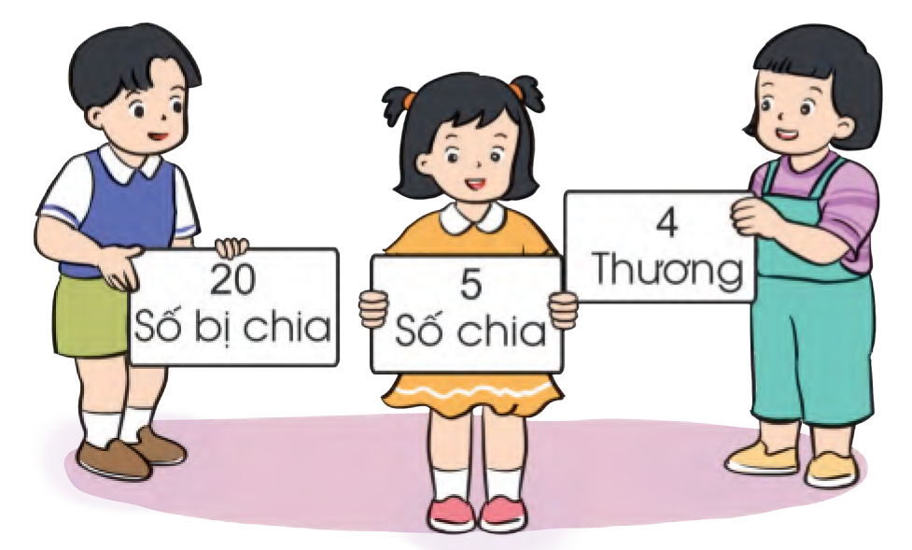
Xin chào các bạn, xin giới thiệu nhóm chúng mình gồm 3 người bạn: số bị chia, số chia, thương và chúng mình chính là phép chia 20 : 5 = 4.

Slide 17
Xin chào các bạn, xin giới thiệu nhóm chúng mình gồm 3 người bạn: thừa số thứ nhất, thừa số thứ hai, tích và chúng mình chính là phép nhân 5 $×$ 2 = 10.

Slide 18
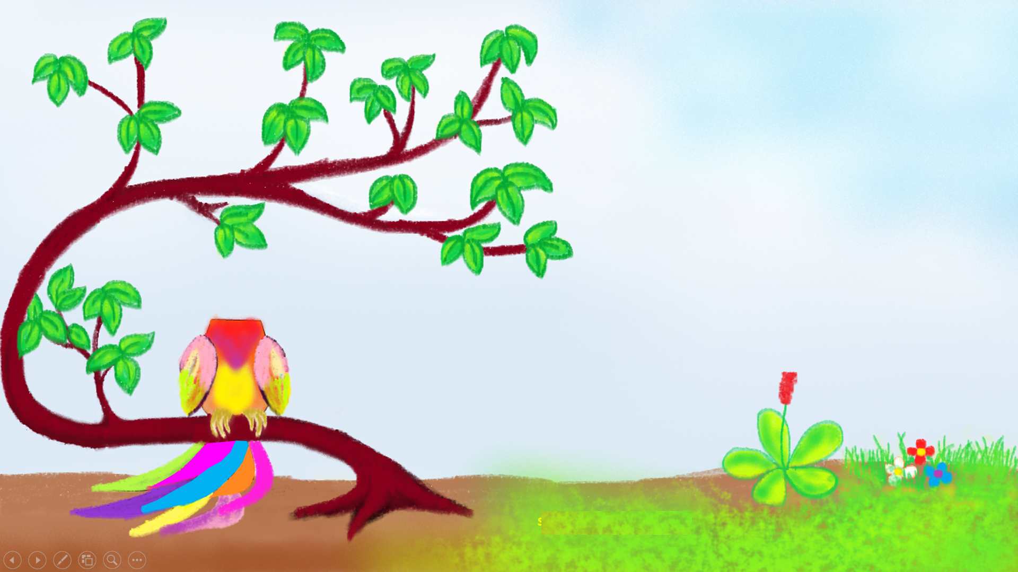
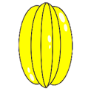
TRÒ CHƠI

Slide 19
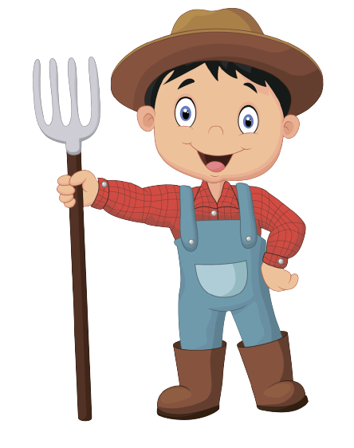
Muốn ăn khế thì phải trả lời đúng những câu hỏi mà ta đưa ra.
Ăn một quả khế trả một cục vàng, may túi ba gang mang theo mà đựng.

Slide 20
15 : 3 = 5
Trong phép tính trên
15 được gọi là gì?
14 : 2 = 7
Trong phép tính trên
14 : 2 được gọi là gì?
18 : 2 = 9
Trong phép tính trên
9 được gọi là gì?
30 : 5 = 6
Trong phép tính trên
5 được gọi là gì?
Viết phép chia biết:
số bị chia là 6, số chia là 2, thương là 3
Số bị chia
thương
thương
6 : 2 = 3
Số chia
Notes:
Thầy cô bấm vào quả khế để chọn câu hỏi.
Bấm tam giác màu tím để hiện đáp án, bấm tam giác đỏ để mất câu hỏi và câu trả lời.

Slide 21
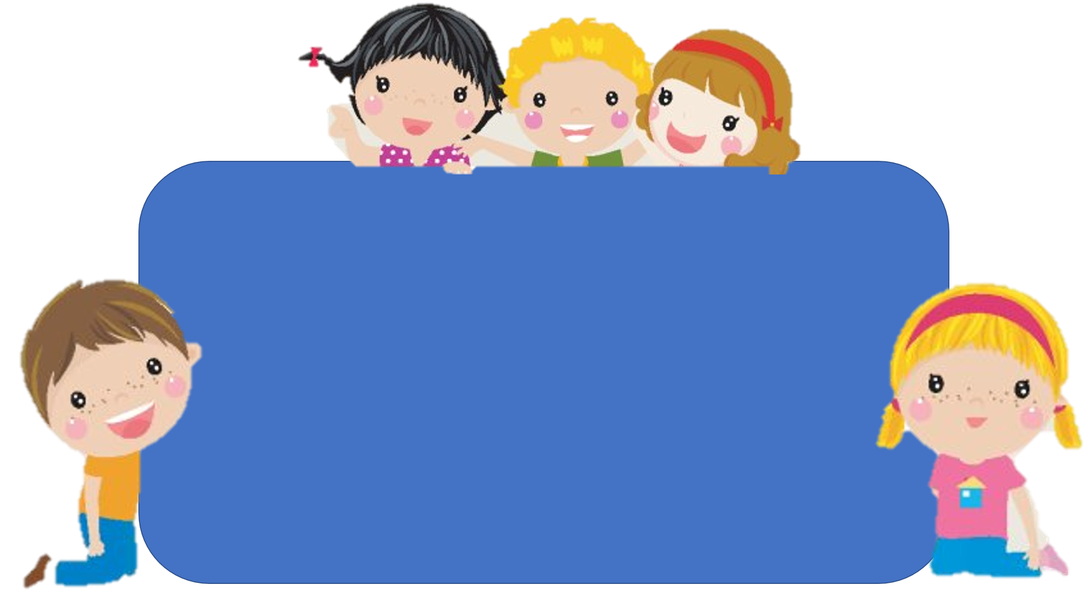
Để có thể làm tốt các bài tập trên em nhắn bạn điều gì?
Bài học hôm nay em biết thêm được điều gì?

Slide 22
Hẹn gặp lại các em ở tiết học sau.

